Slide 1
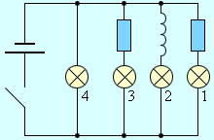
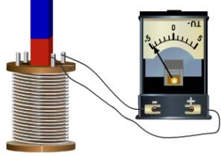
ФИЗИКА 11 КЛАСС
Электромагнитная индукция
Учитель: Латышева Наталья Александровна
МОУ СОШ№1 УКМО
г Усть-Кут

Slide 2
Электромагнитная индукция
Открытие ЭМИ
Правило Ленца
Закон ЭМИ
Самоиндукция
Электромагнитное поле

Slide 3
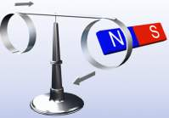
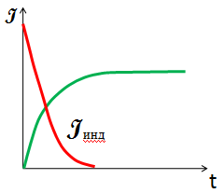
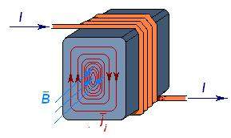
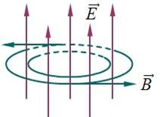
Электромагнитная индукция
1. Возникновение Iинд
при ΔФ (Фарадей 1831г)
2. Правило Ленца
(направление Iинд )
3. Закон ЭМИ
4. Индуктивность [L]-Гн 5. Самоиндукция 6. Токи Фуко
Ф = LI
7. Электромагнитное поле
8. Применение ЭМИ
Получение ~ тока
Трансформатор
Металлоискатели
Индукционные печи

Slide 4
1. Электромагнитная индукция
- явление возникновения электрического тока в замкнутом контуре, при изменении числа магнитных линий, пронизывающих контур.
- возникающий ток называется
индукционным

Slide 5

2. Правило Ленца
Возникающий в замкнутом контуре индукционный ток своим магнитным полем
препятствует причине своего появления

Slide 6
3. Закон электромагнитной индукции
– сила индукционного тока зависит от
скорости:
…изменения
магнитного потока
…изменения
силы тока
Ei = Bvℓsinβ …движения проводника

Slide 7
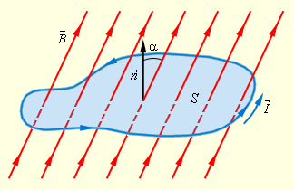
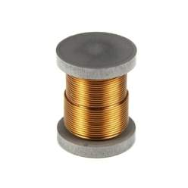
4. Магнитный поток. Индуктивность
Ф = B S cos α
Ф – магнитный поток (вебер)
S – площадь контура (м²)
Ф = LI
L – индуктивность (генри)
величина, характеризующая
магнитные свойства проводника (катушки)
B
S
α

Slide 8
5. ЯВЛЕНИЕ САМОИНДУКЦИИ
– возникновение ЭДС индукции в том же проводнике, по которому идет переменный ток
I
Iинд
t

Slide 9
6. Токи Фуко
– токи в массивных проводниках, находящихся в переменном магнитном поле
Токи Фуко могут достигать очень больших значений,
т.к. сопротивление массивных проводников мало.
Поэтому сердечники трансформаторов
делают из изолированных пластин,
чтобы не нагревались

Slide 10
7. Электромагнитное поле
Переменное электрическое поле порождает магнитное поле и наоборот, следовательно, в пространстве существует единое электромагнитное поле
энергия электрического тока, идущая на образование магнитного поля

Slide 11
8. Применение явления ЭМИ
Генератор переменного тока
Трансформатор
Металлоискатели
Индукционные печи (токи Фуко)
Спидометр автомобиля

Slide 12
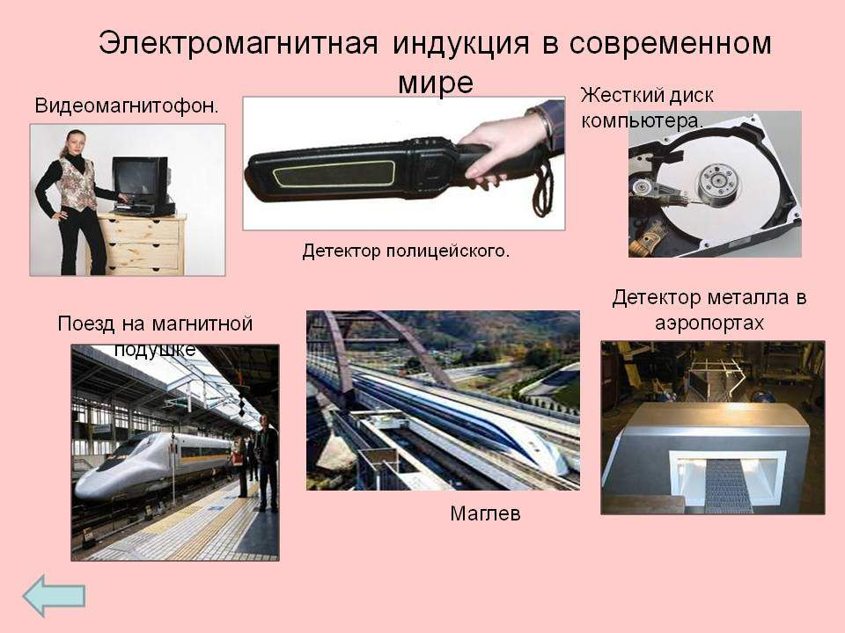

Slide 13
Используемая литература
1. Физика. 11 класс: учеб. для общеобразоват. учреждений: базовый и профильный уровни /Г.Я.Мякишев, Б.Б.Буховцев, В.М.Чаругин;. М.: Просвещение, 2014г . - 399с
2. Электромагнитная индукция в современном мире

